Slide 1
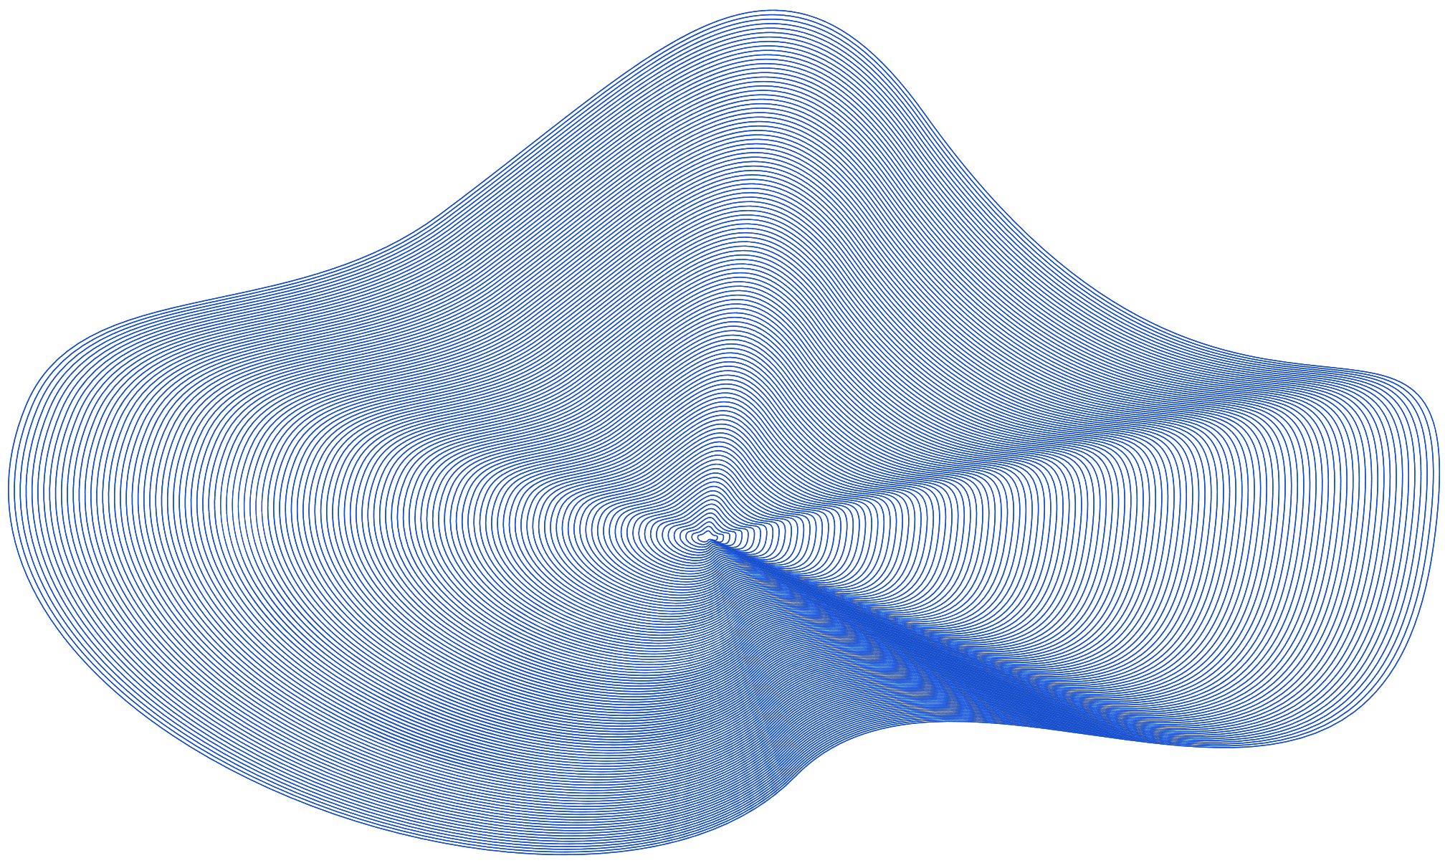
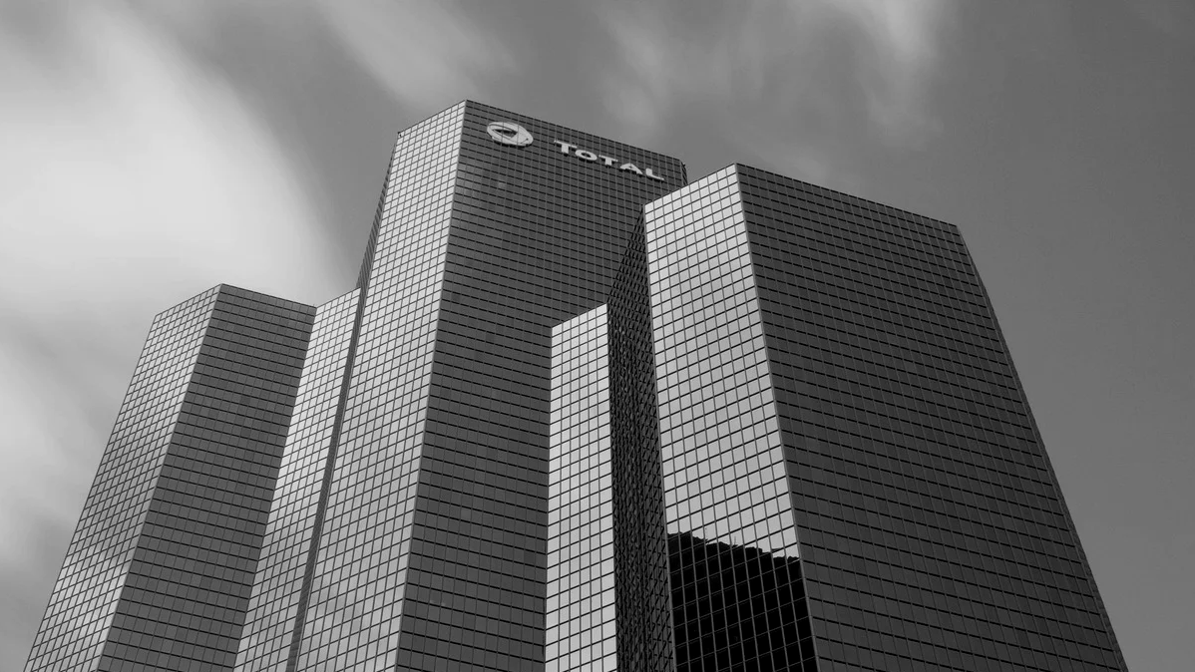

COMPANY TIMELINE
Infraestrutura
de
Datacenter

Slide 2
Requisitos
Infraestrutura local
Colocation
Nuvem
Espaço: Adequado para abrigar servidores, racks, e equipamentos de rede.
Energia: UPS e geradores.
Resfriamento: Arcondicionado split inverter.
Segurança Física: Controle de acesso.
Conectividade: Conexões de internet de alta velocidade.
Equipamentos de Rede: Switche e roteador
Espaço: Alugado de Datacenter de Terceiros medidos em U.
Servidores: Enviados para o datacenter ocupando local alugado. Todo o ambiente é controlado pela empresa contratada/Datacenter.
Espaço: Totalmente virtual.
Conectividade: Necessita de boa conectividade.

Slide 3
Comparação
Infraestrutura local
Colocation
Nuvem
Custo de implementação Alto
Controle Total
Latência baixa
Escalabilidade Dificultada
Riscos
Dependência de energia e Climatização controladas.
Interferências climaticas.
Custo de implementação Médio
Custos constantes
Flexibilidade
Escalabilidade média
Latência baixa/media
Riscos
Dependência de terceiros.
Interferências climaticas.
Custo de implementação Baixo
Custo variavel baseado no uso
Disponibilidade facilitada
Escalabilidade alta
Latência média/elevada
Riscos
Dependência de conectividade
Serviço de terceiros indisponível.

Slide 4
Infraestrutura Local
Servidor de banco de dados pela DELL:
Processador: AMD EPYC 9254 de 2,90 GHz.
Memória: SSD de 960GB SATA RI 6Gbps 512 2.5“.
- Amazenamento: SSD de 960GB SATA RI 6Gbps.
Servidor de backup de banco de dados pela DELL:
- Processador: AMD EPYC 9124 16 núcleos/32 threads.
- Memória: RDIMM de 16 GB, 4.800 MT/s
Amazenamento: SSD de 960GB SATA RI 6Gbps
Servidor de aplicação DELL:
Processador: Intel® Xeon® Silver 4416+ 2G, 20C/40T
Memória : 2x 16GB RDIMM, 4800MT/s, Single Rank 16Gb Base x8
- Amazenamento: 960GB SSD SATA Read Intensive 6Gbps
3 Servidores de pequeno porte DELL:
Processador: Intel® Xeon® E-2324G 3.1 GHz, 8M Cache, 4 núcleos/4 threads
Memória :8GB DDR4 3200MHz (1X8GB, ECC, UDIMM, BCC)
- Amazenamento:HD de 2TB SATA 6Gbps 7.2K 512n 3.5" Cabled.
Infraestrutura Físca:
Porta de emergencia:R$ 1.900
Rack de Servidor 12u R$ 660,00
Fechadura Biometrica - R$ 399,90
Redes de Computadores:
Cabos de Rede UTP 25 metros R$ 95,70
Switch Gerenciável Gigabit 24 portas R$ 1326,00
Internet 2 GIGA R$ 355,99
roteador:MikrotikRouterboard Rb4011igs-
R$ 3.188,90
Infraestrutura Elétrica:
Nobreak R$50.594,28
Gerador 25 KVA R$ 36729,07
Climatização :
ar-condicionado split inverter 12000 btus R$ 2483,08
Custo servidores: R$ 200555,00

Slide 5
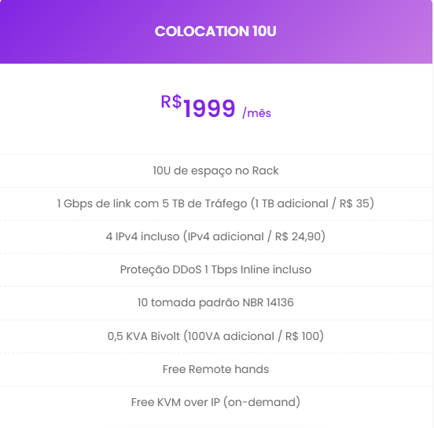
Infraestrutura Colocation
Servidor de banco de dados pela DELL:
Processador: AMD EPYC 9254 de 2,90 GHz.
Memória: SSD de 960GB SATA RI 6Gbps 512 2.5“.
- Amazenamento: SSD de 960GB SATA RI 6Gbps.
Servidor de backup de banco de dados pela DELL:
- Processador: AMD EPYC 9124 16 núcleos/32 threads.
- Memória: RDIMM de 16 GB, 4.800 MT/s
Amazenamento: SSD de 960GB SATA RI 6Gbps
Servidor de aplicação DELL:
Processador: Intel® Xeon® Silver 4416+ 2G, 20C/40T
Memória : 2x 16GB RDIMM, 4800MT/s, Single Rank 16Gb Base x8
- Amazenamento: 960GB SSD SATA Read Intensive 6Gbps
3 Servidores de pequeno porte DELL:
Processador: Intel® Xeon® E-2324G 3.1 GHz, 8M Cache, 4 núcleos/4 threads
Memória :8GB DDR4 3200MHz (1X8GB, ECC, UDIMM, BCC)
- Amazenamento:HD de 2TB SATA 6Gbps 7.2K 512n 3.5" Cabled.
Serviço de Colocation
Custo servidores: R$ 200555
Custo fixo: R$ 2000/ mês

Slide 6
Nuvem
Aws
Google
Oracle
Primeira Maquina – c6a.8xlarge, 32 vCPUs, 64Gib de memoria, desempenho da rede de 12500 Megabit e SSD gp2 -> 521.42 USD Segunda Maquina – c4.4xlarge, 16 vCPUs, 30 Gib de memoria, e 700 Gb de armazenamento -> 367.11 USD
Terceira Maquina – c4.xlarge, 4 vCPUs, 7.5Gib de memoria, 60 Gb de armazenamento * 5 -> 402.30 USD Quarta Maquina - c6x.large, 4 vCPUs, 8 Gib de ram e 150 Gb de armazenamento * 3 -> 187.79 USD
Primeira Maquina – Custom Machine, 24 vCPUs, 40Gib de memoria, 2x375 GB de armazenamento, instance - time 730 hours-> 1224,40 USD Segunda Maquina – Custom Machine, 10 vCPUs, 16Gib de memoria, 2x375 GB de armazenamento, instance - time 730 hours-> 557,05 USD
Terceira Maquina – Custom Machine, 18 vCPUs, 25Gib de memoria, 1x375 GB de armazenamento, instance - time 730 hours-> 871,30 USD Quarta Maquina - Custom Machine, 4 vCPUs, 8 Gib de memoria, 1x375 GB de armazenamento, instance - time 2190 hours-> 1224,40 USD
Primeira Maquina – AMD, VM.Standart.E4.flex, 24 vCPUs, 40Gib de memoria, armazenamento de 700 Gb, Utilization 744 hours/month
-> 297,59 USD
Segunda Maquina – AMD, VM.Standart.E4.flex, 10 vCPUs, 16b de memoria, armazenamento de 700 Gb, Utilization 744 hours/month -> 140.61 USD
Terceira Maquina – AMD, VM.Standart.E4.flex, 18 vCPUs, 25b de memoria, armazenamento de 300 Gb, Utilization 744 hours/month -> 208.05 USD Quarta Maquina - AMD, VM.Standart.E4.flex, 4 vCPUs, 8b de memoria, armazenamento de 150 Gb, Utilization 744 hours/month * 3-> 157.5 USD

Slide 7
Infraestrutura Local
Links
Servidor de banco de dados pela DELL:
https://www.dell.com/pt-br/shop/cty/pdp/spd/poweredge-r7625/pe_r7625_15972_bcc_1?tfcid=31768715&gacd=9687031-14063-5761040-273175705-0&dgc=ST&gad_source=1&configurationid=fca6b943-0721-4416-ad4e-2f7d44e95a93
Servidor de backup de banco de dados pela DELL:
https://www.dell.com/pt-br/shop/cty/pdp/spd/poweredge-r7625/pe_r7625_15972_bcc_1?tfcid=31768715&gacd=9687031-14063-5761040-273175705-0&dgc=ST&gad_source=1&configurationid=96a1c86e-5f4f-4119-926b-95daff09a9af
Servidor de aplicação DELL:
https://www.dell.com/pt-br/shop/servidores-armazenamento-rede/servidor-rack-poweredge-r760xs/spd/poweredge-r760xs/pe_r760xs_16830_bcc_1?gacd=9687031-14063-5761040-273175705-0&dgc=ST&gad_source=1&configurationid=a1252161-e818-4eeb-9ff1-b9c7cc0ba3db
3 Servidores de pequeno porte DELL:
-https://www.dell.com/pt-br/shop/servidores-armazenamento-rede/servidor-rack-poweredge-r250/spd/poweredge-r250/pe_r250_15318_bcc_1?configurationid=d04c062e-bc99-4c8f-88f3-255ddf7a4061
Sistema linux debian link:
- https://www.debian.org/
Infraestrutura Físca:
Porta de emergencia:link
Rack de Servidor 12u:link
Fechadura Biometrica:link
Redes de Computadores:
Cabos de Rede UTP 25 metros link
Switch Gerenciável Gigabit 24 portas link
Internet link
Roteador:MikrotikRouterboard Rb4011igs- link
Infraestrutura Elétrica:
Nobreak link
Gerador 25 KVA link
Climatização :
ar-condicionado split inverter 12000 btus link

Slide 8
Infraestrutura Colocation
Links
Servidor de banco de dados pela DELL:
https://www.dell.com/pt-br/shop/cty/pdp/spd/poweredge-r7625/pe_r7625_15972_bcc_1?tfcid=31768715&gacd=9687031-14063-5761040-273175705-0&dgc=ST&gad_source=1&configurationid=fca6b943-0721-4416-ad4e-2f7d44e95a93
Servidor de backup de banco de dados pela DELL:
https://www.dell.com/pt-br/shop/cty/pdp/spd/poweredge-r7625/pe_r7625_15972_bcc_1?tfcid=31768715&gacd=9687031-14063-5761040-273175705-0&dgc=ST&gad_source=1&configurationid=96a1c86e-5f4f-4119-926b-95daff09a9af
Serviço de Colocation:
https://masterdaweb.com/colocation/
Servidor de aplicação DELL:
https://www.dell.com/pt-br/shop/servidores-armazenamento-rede/servidor-rack-poweredge-r760xs/spd/poweredge-r760xs/pe_r760xs_16830_bcc_1?gacd=9687031-14063-5761040-273175705-0&dgc=ST&gad_source=1&configurationid=a1252161-e818-4eeb-9ff1-b9c7cc0ba3db
3 Servidores de pequeno porte DELL:
-https://www.dell.com/pt-br/shop/servidores-armazenamento-rede/servidor-rack-poweredge-r250/spd/poweredge-r250/pe_r250_15318_bcc_1?configurationid=d04c062e-bc99-4c8f-88f3-255ddf7a4061
Sistema linux debian link:
- https://www.debian.org/

Slide 9
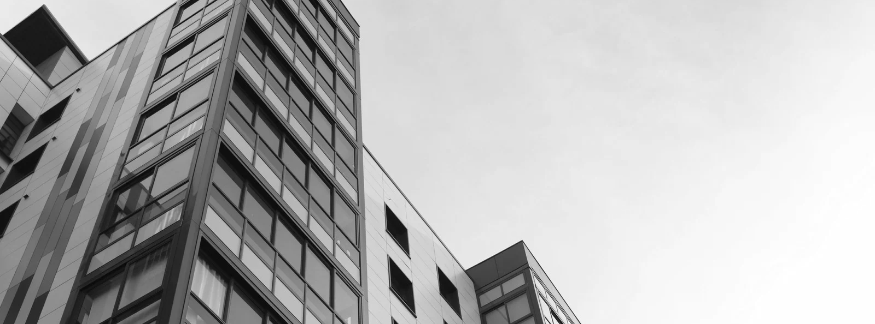

Recomendação
Recomendamos o serviço de Colocation
Motivos
Para a nossa empresa de varejo, o serviço de colocation oferece maior controle e segurança do que a nuvem, e é mais econômico do que manter nossa própria infraestrutura. Assim, garantimos eficiência no gerenciamento de operações e dados dos clientes. É uma ótima opção para caso possa ter interesse em migrar para as outras opções, é a opção mais equilibrada.

Slide 10

Creditos
Alunos
- Lucas Souza Pereira – 01224070
- Pedro Henrique Félix da Fonseca - 01528288
- Ewerton Rosendo da Silva - 01510422
- Lidyce Amanda Gomes de Oliveira – 01550458
- Alanis Pereira da Silva - 01535211

Slide 11

Obrigado!

